Slide 1




Trò chơi : Tôi là gì?
Mỗi câu hỏi có 3 gợi ý để trả lời, mỗi gợi ý là 10 giây, trả lời đúng ở gợi ý thứ nhất được 2,5đ; ở gợi ý thứ hai được 1đ; ở gợi ý thứ ba đựợc 0,5đ.

Slide 2



Tôi là gì?
Tôi ở trạng trạng thái khí.
Tôi là khí nhẹ nhất trong các chất khí.
Tôi do 2H liên kết với nhau.
Khí hydrogen

Slide 3
Tôi là gì?
Tôi có mặt trong thành phần của không khí.
Tôi rất cần cho sự sống và sự cháy.
Tôi do 2O liên kết với nhau.
Khí oxygen

Slide 4
Tôi là gì?
Tôi do 2 nguyên tố hóa học tạo nên
Tôi chiếm khoảng 70% khối lượng cơ thể của một người trưởng thành.
Tôi do 2H và O liên kết với nhau.
Nước

Slide 5
Biến đổi gì?
Chuối xanh chuyển thành chuối chín.
Khi đốt cháy khí hydrogen trong khí oxygen thì thu được nước.
Biến đổi chất có chất mới tạo ra.
Biến đổi hóa học

Slide 6

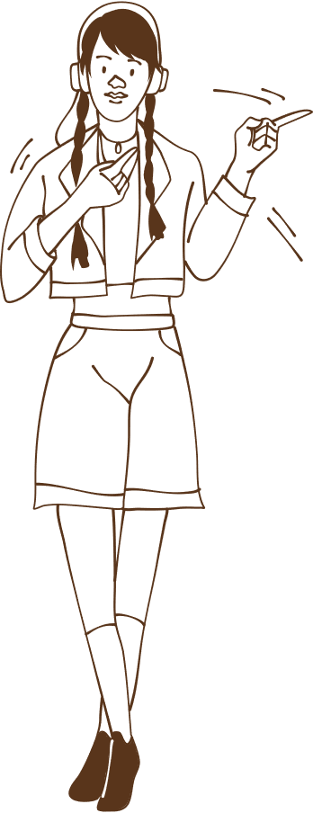

Tại sao khi đốt cháy khí hydrogen trong khí oxygen thì thu được nước mà không phải là chất khác. Quá trình biến đổi từ khí hydrogen và khí oxygen thành nước diễn ra như thế nào?

Slide 7







BÀI 2:
PHẢN ỨNG HÓA HỌC VÀ NĂNG LƯỢNG CỦA PHẢN ỨNG HÓA HỌC
KHTN 8

Slide 8

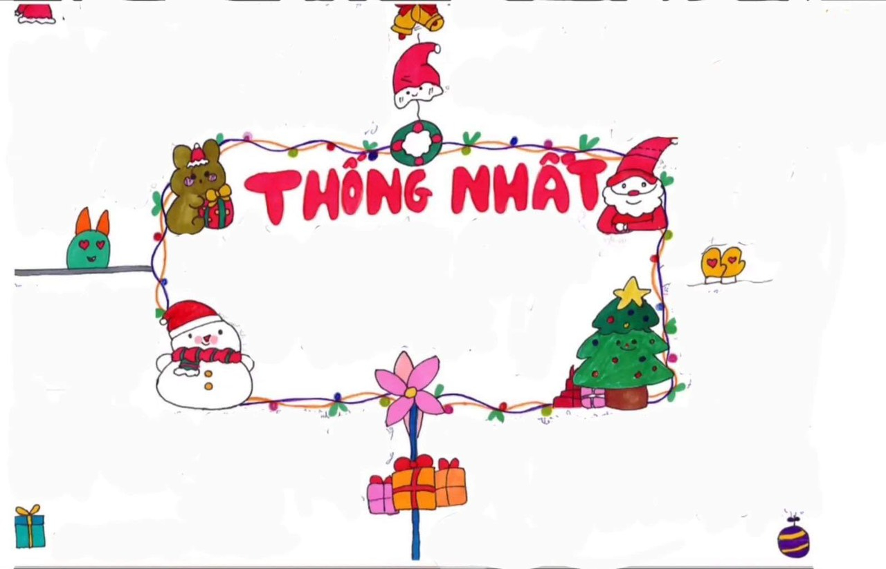

I. Phản ứng hóa học là gì?
Thảo luận nhóm 4 HS
- Mỗi cá nhân HS có 3 phút để ghi trả lời các câu hỏi trong PHT 1 vào mỗi góc của tờ giấy A4.
- Có 2 phút để thảo luận nhóm thống nhất đáp án, rồi ghi kết quả vào ô thống nhất.
- Sản phẩm của nhóm là kết quả được thể hiện trên tờ giấy A4 theo mẫu.
Nguyễn Văn A
Nguyễn Văn X
Nguyễn Văn B
Nguyễn Văn Y

Slide 9


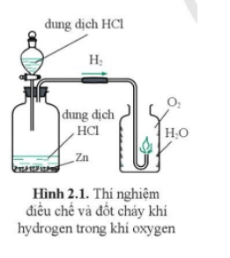


Phiếu học tập số 1
Trả lời câu hỏi:
-Có những quá trình biến đổi hóa học nào xảy ra.
-Ứng với mỗi biến đổi đó, hãy xác định chất ban đầu bị biến đổi; chất mới được tạo ra.
Có 2 quá trình biến đổi hóa học:
-Điều chế khí hydrogen: chất ban đầu Zn; dung dịch HCl; chất mới khí H₂; dung dịch ZnCl₂
-Đốt cháy khí hydrogen: chất ban đầu H₂ và O₂; chất mới H₂O.
Hãy quan sát
H.2.1

Slide 10
Phiếu học tập số 2
Xác định chất tham gia phản ứng và chất sản phẩm trong hai trường hợp sau:
a) Đốt cháy methane tạo thành khí carbon dioxide và nước.
b) Carbon (thành phần chính của than) cháy trong khí oxygen tạo thành khí carbon dioxide.
a) + Chất tham gia phản ứng là methane và oxygen.
+ Chất sản phẩm là carbon dioxide và nước.
b) + Chất tham gia phản ứng là carbon và khí oxygen.
+ Chất sản phẩm là khí carbon dioxide.
Nhóm nhỏ cặp đôi hoàn thành phiếu học tập số 2 theo kỷ thuật think – pair – share (cá nhân suy nghĩ trả lời, trao đổi với bạn cùng bàn, báo cáo kết quả trước lớp theo chỉ định của GV) trong thời gian 5 phút.

Slide 11





I. Phản ứng hóa học là gì?
-Quá trình biến đổi từ chất này thành chất khác gọi là PƯHH
-Chất ban đầu bị biến đổi gọi là chất tham gia/ chất phản ứng
-Chất mới sinh ra gọi là sản phẩm.

Slide 12
II. Diễn biến của phản ứng hóa học
Trò chơi: Cá nhân tỏa sáng
+Các em trong nhóm đánh số thứ tự từ 1 -> 4, theo mức độ học tập từ thấp đến cao.
+Thời gian trả lời cho mỗi câu hỏi là 1 phút.
+Câu hỏi 1: Tất cả những em mức số 1 của các nhóm tham gia trả lời, em nào giành được quyền trả lời nhanh nhất và chính xác thì ghi điểm về cho đội nhóm. Mỗi câu trả lời đúng được 2,5đ.
+Tương tự câu hỏi 2; 3; 4 ứng với các em mức số 2; 3; 4 trong nhóm....

Slide 13

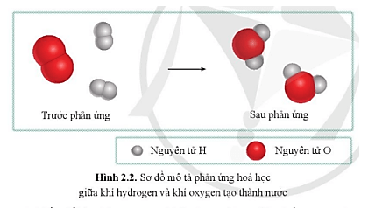


Hãy quan sát H.2.2
Câu 1: Trước phản ứng, những nguyên tử nào liên kết với nhau?
Trước phản ứng, 2 nguyên tử H liên kết với nhau; 2 nguyên tử O liên kết với nhau.

Slide 14
Hãy quan sát H.2.2
Câu 2: Sau phản ứng, những nguyên tử nào liên kết với nhau?
Sau phản ứng, 1 nguyên tử O liên kết với 2 nguyên tử H.

Slide 15
Hãy quan sát H.2.2
Câu 3: So sánh số nguyên tử H và số nguyên tử O trước và sau phản ứng.
Số nguyên tử H và số nguyên tử O trước và sau phản ứng là bằng nhau.

Slide 16
Câu 4: Tìm từ/cụm từ thích hợp điền vào chỗ trống trong các câu sau.
Trong phản ứng hoá học, chỉ có liên kết giữa các nguyên tử ...................... làm cho phân tử này biến đổi thành phân tử khác, kết quả là ................ này biến đổi thành ............... khác. Số nguyên tử của mỗi nguyên tố trước và sau phản ứng ......................................
Hãy quan sát H.2.2
thay đổi
chất
chất
không thay đổi

Slide 17
II. Diễn biến của phản ứng hóa học
Trong phản ứng hoá học, chỉ có liên kết giữa các nguyên tử thay đổi làm cho phân tử này biến đổi thành phân tử khác, kết quả là chất này biến đổi thành chất khác. Số nguyên tử của mỗi nguyên tố trước và sau phản ứng không thay đổi.

Slide 18
III. Dấu hiệu có PƯHH xảy ra
Nhiệm vụ:
+ Quan sát video
+ Yêu cầu sản phẩm: Báo cáo theo mẫu sau vào vở bài tập
Thí nghiệm | Dấu hiệu chứng tỏ có PƯHH xảy ra | Cảm nhận khi chạm tay vào thành bình/ ống nghiệm (nếu có)
TN 1
TN 2
TN 3
TN 4

Slide 19
III. Dấu hiệu có PƯHH xảy ra
PHIẾU HỌC TẬP SỐ 3
1.Thí nghiệm 1: Lấy khoảng 2 ml dd HCl cho vào ống nghiệm. Cho tiếp vào ống nghiệm vài viên Zn. Quan sát và nêu dấu hiệu chứng tỏ có PƯHH xảy ra. Chạm tay vào thành ống nghiệm và cho cảm nhận.
PHIẾU HỌC TẬP SỐ 4
2.Thí nghiệm 2: Cho khoảng 1 thìa cafe đường vào chén sứ, rồi đun trên ngọn lửa đèn cồn.
-Mô tả trạng thái, màu sắc của đường trước và sau khi đun. Nêu dấu hiệu chứng tỏ có PƯHH xảy ra.
PHIẾU HỌC TẬP SỐ 5
3.Thí nghiệm 3: Lấy kẹp sắt kẹp mẫu than nhỏ hơ nóng trên ngọn lửa đèn cồn, sau đó đưa vào bình chứa khí oxygen. Quan sát và nêu dấu hiệu chứng tỏ có PƯHH xảy ra. Chạm tay vào thành bình và cho cảm nhận.
PHIẾU HỌC TẬP SỐ 6
4.Thí nghiệm 4: Cho khoảng một thìa cafe bột NaHCO₃ vào bình tam giác, sau đó thêm vào bình 10 ml dung dịch CH₃COOH. Quan sát và nêu dấu hiệu chứng tỏ có PƯHH xảy ra. Chạm tay vào thành bình và cho cảm nhận.

Slide 20
BÁO CÁO KẾT QUẢ THÍ NGHIỆM
Thí nghiệm | Dấu hiệu chứng tỏ có PƯHH xảy ra | Cảm nhận khi chạm tay vào thành bình/ ống nghiệm (nếu có)
TN 1
TN 2
TN 3
TN 4
Có sủi bọt khí
Chạm tay vào thành ống nghiệm thấy nóng.
Có sự thay đổi màu sắc (từ trắng sang đen); vị (từ ngọt sang đắng); mùi (từ không mùi sang khét); độ tan (từ tan trong nước sang chất mới không tan trong nước).
Chạm tay vào thành ống nghiệm thấy nóng.
Mẩu than cháy sáng trong bình khí oxygen.
Chạm tay vào thành bình thấy nóng
Bột NaHCO₃ tan dần, có sủi bọt khí.
Chạm tay vào thành bình thấy lạnh.

Slide 21
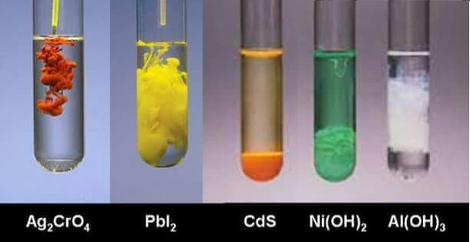
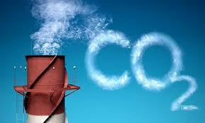
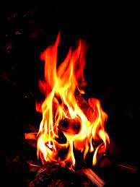
III. Dấu hiệu có PƯHH xảy ra
Những dấu hiệu nào thường dùng để nhận biết có phản ứng hoá học xảy ra?
KẾT LUẬN
+ Để nhận biết có phản ứng hoá học xảy ra có thể dựa vào các dấu hiệu sau: có sự thay đổi màu sắc, mùi, … của các chất; tạo ra chất khí hoặc chất không tan (kết tủa); …
+ Ngoài ra, sự toả nhiệt và phát sáng cũng có thể là dấu hiệu của phản ứng hoá học xảy ra.
2.3. Dấu hiệu có PƯHH xảy ra

Slide 22
IV. Phản ứng tỏa nhiệt, phản ứng thu nhiệt
PHIẾU HỌC TẬP SỐ 7
1/ Thế nào là phản ứng thu nhiệt; phản ứng tỏa nhiệt?
2/ Trong các PƯHH ở thí nghiệm 1; 2; 3; 4 , phản ứng nào tỏa nhiệt, phản ứng nào thu nhiệt?
3/Hãy lấy ví dụ trong thực tế cuộc sống về phản ứng thu nhiệt; phản ứng tỏa nhiệt?
Trả lời: 1/ Phản ứng thu vào năng lượng dưới dạng nhiệt gọi là phản ứng thu nhiệt. Phản ứng tỏa ra năng lượng dưới dạng nhiệt gọi là phản ứng tỏa nhiệt.
2/ Phản ứng ở thí nghiệm 1; 3 là tỏa nhiệt; 2; 4 là thu nhiệt.
3/ - Một số phản ứng xảy ra trong tự nhiên là phản ứng thu nhiệt:
+ Phản ứng quang hợp (là phản ứng thu năng lượng dưới dạng ánh sáng).
+ Phản ứng nung vôi.
- Một số phản ứng xảy ra trong tự nhiên là phản ứng toả nhiệt:
+ Phản ứng tạo gỉ sắt.
+ Phản ứng oxi hoá glucose trong cơ thể.

Slide 23
IV. Phản ứng tỏa nhiệt, phản ứng thu nhiệt
Kết luận:
Phản ứng thu vào năng lượng dưới dạng nhiệt gọi là phản ứng thu nhiệt. Phản ứng tỏa ra năng lượng dưới dạng nhiệt gọi là phản ứng tỏa nhiệt.
- Kết luận:
+ GV: Nhận xét và chốt lại kiến thức trọng tâm.
Phản ứng thu vào năng lượng dưới dạng nhiệt gọi là phản ứng thu nhiệt. Phản ứng tỏa ra năng lượng dưới dạng nhiệt gọi là phản ứng tỏa nhiệt.
- Kết luận:
+ GV: Nhận xét và chốt lại kiến thức trọng tâm.
Phản ứng thu vào năng lượng dưới dạng nhiệt gọi là phản ứng thu nhiệt. Phản ứng tỏa ra năng lượng dưới dạng nhiệt gọi là phản ứng tỏa nhiệt.
4. Phản ứng tỏa nhiệt, phản ứng thu nhiệt

Slide 24
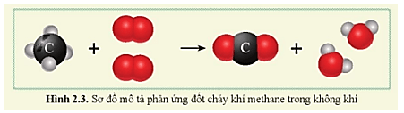
Luyện tập
Học sinh làm việc cá nhân và trả lời một số câu hỏi.
Câu 1: Đốt cháy khí methane (CH₄) trong không khí thu được carbon dioxide (CO₂) và nước (H₂O) theo sơ đồ sau:
Quan sát sơ đồ hình 2.3 và cho biết:
a) Chất tham gia phản ứng; chất sản phẩm.
b) Trước phản ứng có các chất nào, những nguyên tử nào liên kết với nhau?
c) Sau phản ứng, có các chất nào được tạo thành, những nguyên tử nào liên kết với nhau?
d) So sánh số nguyên tử C, H, O trước và sau phản ứng.
Luyện tập
Câu 1: Đốt cháy khí methane (CH₄) trong không khí thu được carbon dioxide (CO₂) và nước (H₂O) theo sơ đồ sau:

Slide 25
LUYỆN TẬP
HS làm việc cá nhân trả lời các câu hỏi sau:
Câu 2: Trong hai phản ứng dưới đây, phản ứng nào là phản ứng toả nhiệt, phản ứng nào là phản ứng thu nhiệt?
a) Phân huỷ đường tạo thành than và nước.
b) Cồn cháy trong không khí.
Trả lời:
a) Phân huỷ đường tạo thành than và nước là phản ứng thu nhiệt.
b) Đốt cháy cồn trong không khí là phản ứng toả nhiệt.

Slide 26
Vận dụng - mở rộng
HS làm việc cá nhân trả lời các câu hỏi sau:
Câu 1: Nước đường để trong không khí một thời gian có vị chua. Trong trường hợp này, dấu hiệu nào chứng tỏ có phản ứng hoá học xảy ra?
Câu 2: Các phương tiện giao thông cơ giới khi chạy bằng xăng, dầu,...thường làm nóng máy trong quá trình vận hành. Nguồn nhiệt này chủ yếu được sinh ra từ đâu?
Trả lời:
Câu 1:
Dấu hiệu chứng tỏ có phản ứng hoá học xảy ra là sự thay đổi vị của nước đường (từ vị ngọt sang vị chua).
Câu 2: Từ quá trình đốt cháy nhiên liệu trong động cơ.

Slide 27








  Hướng dẫn về nhà
  -Học bài, nắm vững diễn biến của PƯHH
  -Nhận biết và phân biệt được PƯ thu nhiệt/tỏa nhiệt trong thực tế cuộc sống
  -Tìm hiểu nội dung của định luật bảo toàn khối lượng – cách vận dụng
  -Các bước lập PTHH

